Slide 1
Подвеска автомобилей

Slide 7
Пневмоподушки по конструкции делятся на следующие типы:
Пневмоподушки с крепежными частями - в основном используются в подвеске прицепов, полуприцепов и тягачей;
Пневмоподушки без крепежных частей - в основном используются в подвеске автобусов;
Пневмоподушки сильфонного типа - в транспорте используются в основном на подъемных и поворотных осях;
Пневмоподушки диафрагментарного типа - используются в подвеске кабины или сиденья водителя.

Slide 8
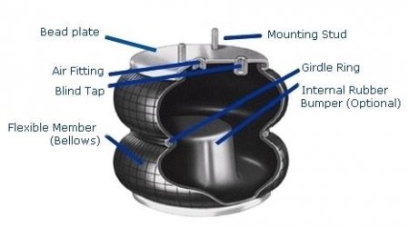
Конструкции пневмоподушек

Slide 9
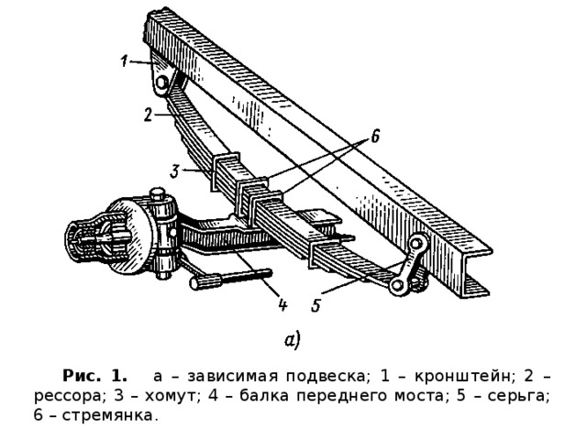
Зависимая подвеска. На грузовых автомобилях и в качестве задней подвески на легковых автомобилях применяют зависимую подвеску (рис.1, а). В этом случае передний мост подвешен к лонжеронам рамы на двух рессорах при помощи кронштейнов и серег. Упругими элементами в такой подвеске служат продольные полуэллиптические рессоры, собранные из выгнутых стальных листов разной длины (чем выше расположен лист, тем он длиннее).

Slide 10
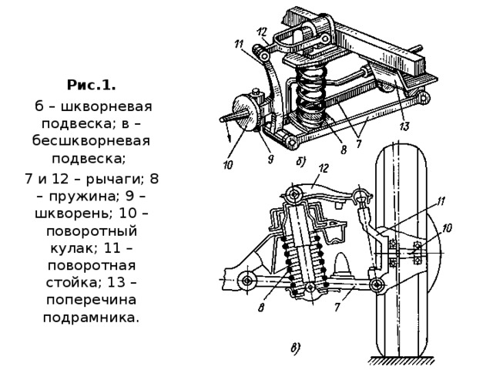
Независимая подвеска. Колебание одного из колес моста при независимой подвеске не вызывает колебаний другого колеса. Обычно такую подвеску используют для передних колес легковых автомобилей. При этом каждое колесо отдельно от другого соединяется с кузовом или рамой.
Различают шкворневую и бесшкворневую независимые подвески.

Slide 12
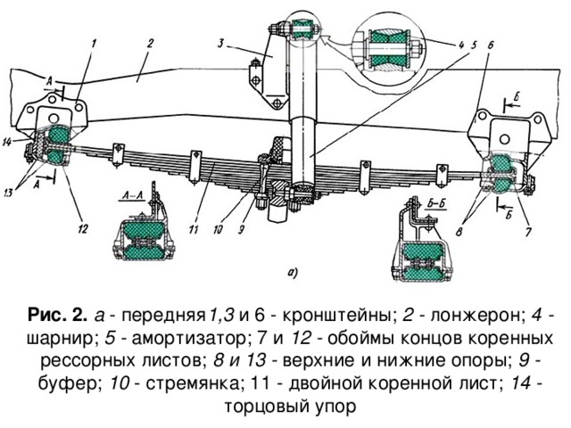

Slide 13
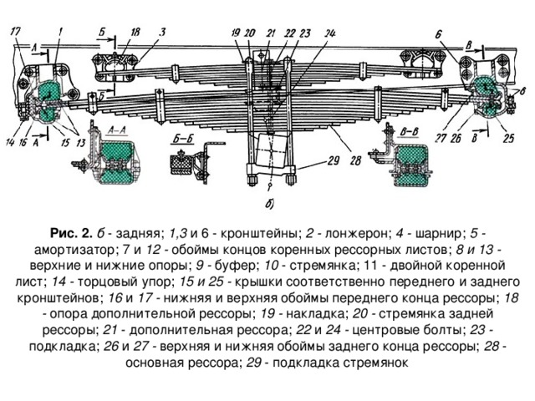

Slide 14
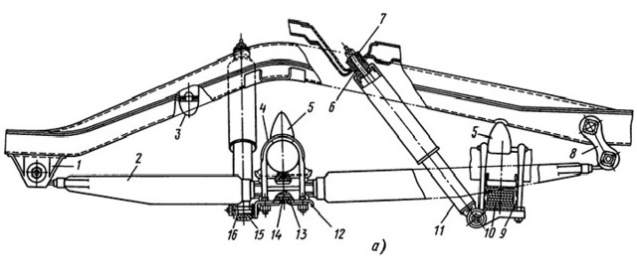
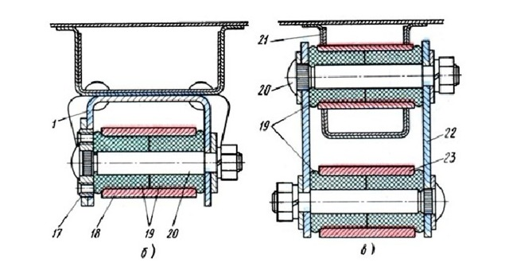

Slide 16
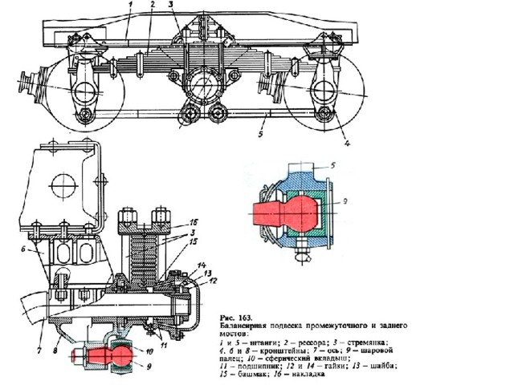

Slide 17
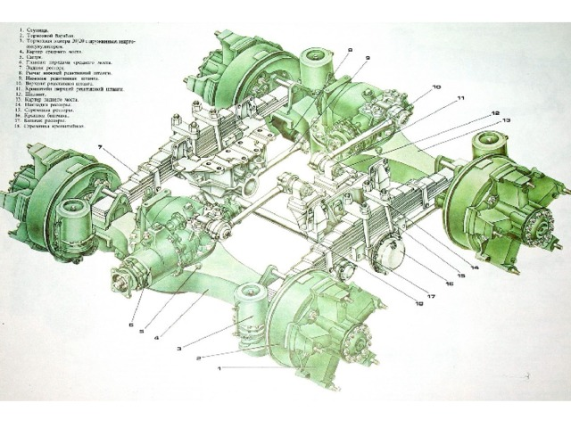

Slide 19
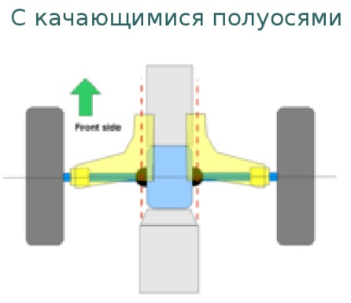
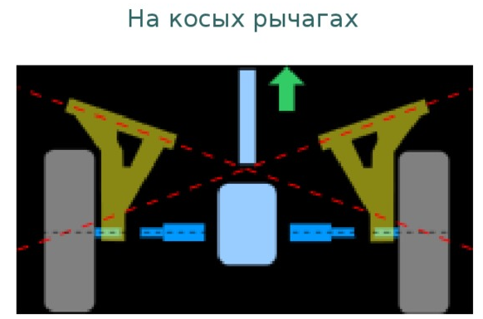

Slide 22
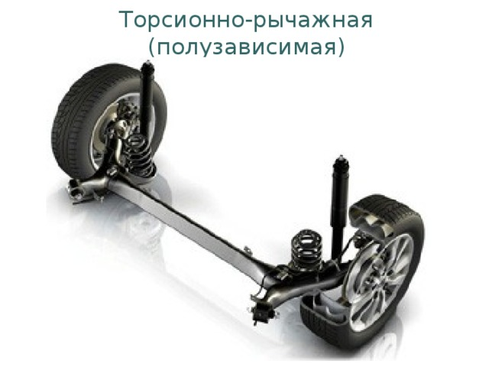

Slide 23
Амортизаторы

Slide 24
Гасители колебаний служат для гашения колебаний упругого элемента. При движении автомобиля в результате наезда колес на неровности дороги возникают колебания кузова и колес, которые гасятся с помощью устройства, называемого амортизатором. Его принцип действия сводится к превращению механической энергии колебаний путем трения жидкости в тепловую энергию с последующим ее рассеиванием. Применяемые на автомобилях амортизаторы делятся на телескопические (двухтрубные и однотрубные) и рычажные. Телескопические амортизаторы легче, чем рычажные, имеют развитую поверхность охлаждения, вследствие большого хода поршня при одинаковой энергоемкости работают при сравнительно невысоких давлениях рабочей жидкости (2,5—5 МПа), поэтому менее чувствительны к изнашиванию, утечкам, технологичны в производстве и хорошо компонуются на автомобиле.

Slide 26
Двухтрубный телескопический амортизатор.
Сопротивление колебаниям в нем создается в результате перекачивания жидкости через калиброванные отверстия в его клапанах. При увеличении скорости относительных перемещений моста и несущей конструкции автомобиля резко возрастает сопротивление амортизатора. Амортизаторы заполняют специальной жидкостью, вязкость которой мало зависит от температуры окружающей среды. Колебания несущей конструкции состоят из хода сжатия, когда несущая конструкция и мост сближаются, и хода отдачи, когда несущая конструкция и мост расходятся. Сопротивление амортизатора имеет двухстороннее действие. Ходы сжатия и отдачи неодинаковы. Так, сопротивление при ходе сжатия составляет 20—25 % сопротивления хода отдачи, так как необходимо, чтобы амортизатор гасил в основном свободные колебания подвески при ходе отдачи и не увеличивал жесткость упругого элемента при ходе сжатия.

Slide 28
Однотрубный амортизатор .
В отличие от двухтрубного однотрубный амортизатор не имеет отдельного цилиндрического корпуса, его функции выполняет рабочий цилиндр. Поскольку шток, перемещающий поршень, вдвигаясь в цилиндр при ходе сжатия и выдвигаясь из него при отбое, изменяет объем пространства, предназначенный для жидкости, для компенсации изменения этого объема в однотрубном амортизаторе имеется специальная камера, заполненная сжатым газом (давление до 3 МПа), расположенная в глухом конце рабочего цилиндра. Данные амортизаторы также называют газонаполненными. Для того чтобы газ не смешивался с жидкостью, его изолируют от жидкости поршнем либо мембраной (реже).

Slide 29
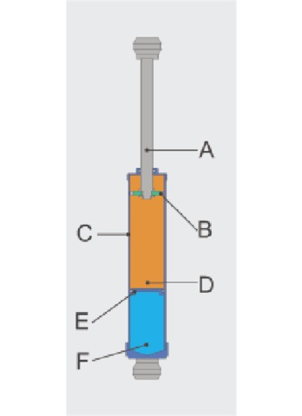
Схема работы
однотрубного
амортизатора

Slide 30
Стабилизатор поперечной устойчивости
Одним из способов уменьшения крена кузова и улучшение показателей управляемости автомобиля является применение упругих дополнительных элементов, называемых стабилизаторами поперечной устойчивости. Применяются они в подвесках легковых автомобилей и автобусах. Стабилизатор поперечной устойчивости представляет собой упругое специальное устройство торсионного типа, которое устанавливается поперек автомобиля. Он состоит из П-образного стержня круглого сечения, изготовленного из пружинной стали и плечей (стоек). Стержень подвижно (во втулках) крепится на раме или кузове, а плечами шарнирно соединяется с мостом или рычагами подвески.

Slide 31
